Slide 1

Ohlédnutí za konferencí

Slide 2



3. ročník konference – základní informace
více než 18 měsíců příprav
náklady cca 2,5 mil. Kč
více než 300 účastníků ( z toho 50 zahraničních)
15 států světa
19 příspěvků z toho 14 od zahraničních hostů
simultánní tlumočení z/do EN, DE, CZE
Témata:
  1. Udržitelná městská doprava pro 21. století
  2. Technologie ve vozidlech a na tratích městské veřejné dopravy
  3. Náš zákazník
Notes:
3. ročníku se zúčastnilo opět více než 300 hostů, letos již z 15 států světa.
V Plzni se sešli zástupci dopravních podniků, integrátorů, veřejné správy, komerčního sektoru i akademici.
Tematicky byly přednášky rozděleny do 3 bloků:
1. Udržitelná městská doprava pro 21. století
2. Technologie ve vozidlech a na tratích městské veřejné dopravy
3. Náš zákazník, který se věnoval zejména marketingu veřejné dopravy a odbavovacím systémům.

Slide 3
Udržitelná městská doprava pro 21. století
vnímání role veřejné dopravy v České republice vs. v zemích západní Evropy
orientace na větší míru svobody při volbě dopravního prostředku
cílem je jednotný systém mobility
Notes:
Především prezentace, které zazněly v rámci 1. bloku, ukázaly velkou propast mezi vnímáním role veřejné dopravy v České republice a zemích západní Evropy. Myšlenkově jsou Němci, Rakušané nebo třeba Finové dál – již přijali názor, že osobní automobily jsou ve městech problém, jsou citlivější na otázku životního prostředí a své dopravní chování tomu přizpůsobují.
Profesor Ahrens z Univerzity Drážďany se v rámci své přednášky věnoval rostoucímu významu multimodálního a intermodálního cestování.

Slide 4
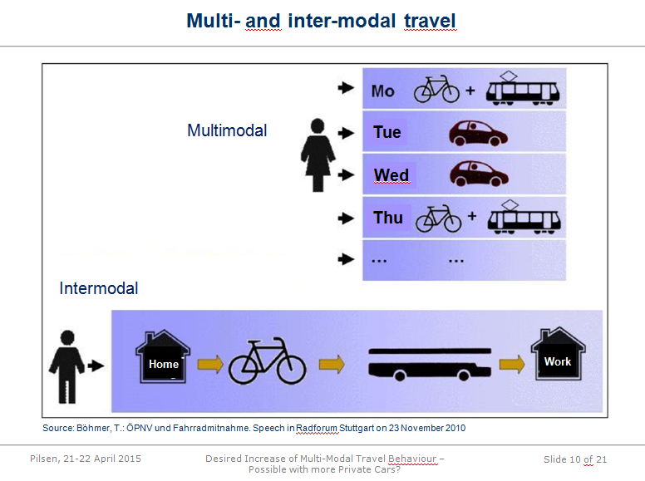
Udržitelná městská doprava pro 21. století – prof. Ahrens
Převzato z přednášky prof. Gerd-Axel Ahrense
Notes:
Zároveň prezentoval změnu chování u „mladých dospělých“, kteří preferují cestování veřejnou dopravou, snižuje se u nich počet vlastnictví osobních automobilů (nevnímají vlastnictví auta jako společenský status) a využívají carsharingu.
Trendem v Německu je nárůst podílu veřejné dopravy, v České republice naopak zatím dochází k poklesu počtu přepravených osob i přes rostoucí kvalitu služby.
V rámci bloku udržitelné dopravy se přednášky v některých směrech prolínaly. Jedním z nich byla i orientaci na větší míru svobody při volbě dopravního prostředku. Nezávislost je častým argumentem osob, které používají k přepravě převážně osobní automobil. Ovšem skutečnou nezávislost by měl přinést tzv. „jednotný systém mobility“, o kterém přednášel pan Martin Röhleef z dopravního podniku v Hannoveru.

Slide 5
Udržitelná městská doprava pro 21. století – M. ^{Röhleef}
2004 – integrovaný balíček mobility „HANNOVERmobil“.
2014 – flexibilní komplexní řešení pro všechny integrované služby„prodejna mobility“
  informací a registrace,
  multimodálního plánování tras,
  rezervací/jízdenek a přístupu,
  vyúčtování (tj. společného „účtu za mobilitu“).
Notes:
Právě tam již v roce 2004 zavedli jako první v Německu integrovaný balíček mobility nazvaný „HANNOVERmobil“.
Veřejná doprava (předplatné)
CarSharing
CarRental (sleva)
Vlaková doprava
Taxi (sleva, bezhotovostní platba)
Půjčovna kol
Společné vyúčtování „Mobility Bill“ od dopravního podniku
V prezentaci se věnoval chystanému řešení systému mobility v Hannoveru – tzv. prodejně mobility. Ta nabízí flexibilní komplexní řešení pro všechny integrované služby (veřejnou dopravu, sdílení automobilů, taxislužbu, jízdní kola atp.) včetně:

Slide 6
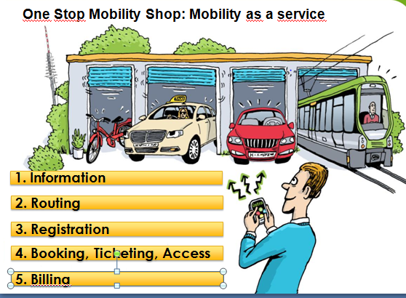
Udržitelná městská doprava pro 21. století – M. ^{Röhleef}
Převzato z přednášky Martina Röhleefa
Notes:
Základní myšlenkou je, že zákazníci si mohou „sami nastavit na míru“ svou smlouvu, a to výběrem příslušných služeb (volbou veřejné dopravy, sdílení automobilů, taxislužby atd.) a určité úrovně sazeb (např. volbou jednotlivých jízdenek nebo roční jízdenky na celý systém veřejné dopravy; základní tarif nebo tarif častého uživatele služby sdílení automobilů).
„Prodejna mobility“ je určena především pro použití pomocí chytrých telefonů. Bude dále rozvíjena v několika etapách, z nichž první byla již zahájena v listopadu 2014. Všechny funkce budou k dispozici do konce roku 2015.
Do uvedených konceptů zapadlo i téma, kterému se věnoval host až z kanadského Montrealu – Catherine Kargas. Ta představila technologii autonomních vozidel a související důsledky pro veřejnou dopravu. Předpokládá se, že autonomní vozidla budou používána pro služby mobility na požádání již v průběhu příštího desetiletí. Tento podnikatelský model bude znamenat stírání hranice mezi veřejnou dopravou a dalšími formami městské mobility.

Slide 7
Udržitelná městská doprava pro 21. století – S. Hietannen
celý sektor dopravy jako spolupracující a propojený ekosystém, který poskytuje služby reagující na potřeby zákazníků.
možné přínosy / role dopravních podniků nebo integrátorů dopravy:
  jako součást systému
  jako organizátor systému
Notes:
Podobné řešení přinesla i přednáška Sampo Hietannena (ITS, Finsko).
Ten se ve svém příspěvku věnoval Mobilitě jako službě (Mobility as a Service, MaaS). Jedná se o model distribuce dopravy, v němž se všechny přepravní potřeby zákazníka opět uspokojují v rámci jednoho rozhraní a nabízí je poskytovatel služeb. Služby jsou obvykle nabízeny v balíčcích, jak to známe například u mobilních operátorů.
Vizí je vnímat celý sektor dopravy jako spolupracující a propojený ekosystém, který poskytuje služby reagující na potřeby zákazníků. Hranice mezi různými způsoby dopravy jsou malé nebo vůbec nejsou. Ekosystém se sestává z dopravní infrastruktury, dopravních služeb, dopravních informací a platebních služeb.
Tento nový způsob nabídky přináší dvě nové možnosti, z nichž mohou tradiční dopravní podniky nebo integrátoři dopravy těžit: na jedné straně poskytovatelé mobility mohou zahrnout systém veřejné dopravy do svého hodnotového řetězce; a na druhé straně se některé dopravní podniky nebo integrátoři sami mohou stát poskytovateli nové mobility.
Uvedená řešení se zdají být pro našince ještě velmi vzdálená. Nejen s ohledem na současný stav integrace dopravy v České republice, ale soudě i podle reakcí účastníků na naší konferenci. Zdá se, že mentálně máme pro podobná řešení zpoždění ještě minimálně jednu generaci.

Slide 8
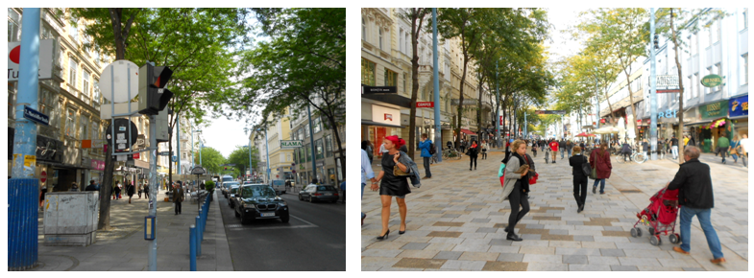
Udržitelná městská doprava pro 21. století – R. Maresch
Vídeň – uzavření Mariahilfer Strasse pro IAD
2013 (před) 2014 (po)
Převzato z přednášky Rüdigera Maresche
Notes:
Kromě rozdílu v dopravním chování se zdá být dalším významným rozdílem i dopravní politika českých a zahraničních měst. Příklad uvedl pan Rüdiger Maresch, zástupce regionálního sněmu ve Vídni, který prezentoval výsledky dopravní politiky ve Vídni. Tam došlo k restrikci IAD na jedné z hlavních obchodních tepen města – Mariahilfer Strasse. Vídeň také o 100% zvýšila sazbu parkovného a snížila cenu ročního předplatného. Výsledkem je snížení podílu IAD na celkovém modal splitu ze 40 na 25%.
Vídeň je příkladem města, které má velmi silnou dopravní politiku a na rozdíl od jiných měst, která mají tzv. dopravní strategii, si klade dlouhodobé a velmi konkrétní, měřitelné cíle.

Slide 9
^{Marketing veřejné dopravy}
kvalitní integrace veřejné dopravy
user friendly
podpora zřizovatelů
potřeba propagace veřejné dopravy
sociální status veřejné dopravy v ČR
Notes:
Zajímavým tématem konference byl i marketing dopravních podniků.
Trevor Garrod (předseda mezinárodní federace cestujících) navázal na uvedené přednášky a zdůraznil význam synergie v oblasti veřejné a individuální dopravy. Veřejná doprava by měla být „user friendly“, jednoduchost odbavení, informace v reálném čase nebo zaměstnanci, kteří dělají dobré jméno společnosti – to jsou důležité atributy veřejné dopravy.

Slide 10
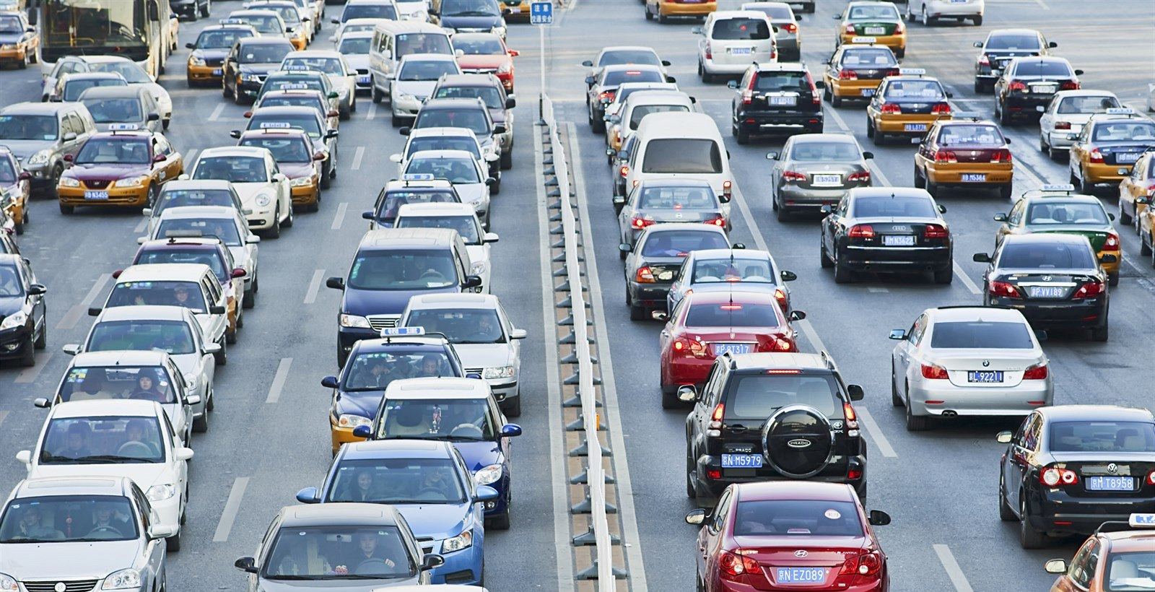
^{Marketing veřejné dopravy} ^{– S. Dolejš}
Důsledek úspěšnosti investic do reklamy IAD
Převzato z přednášky Slavoje Dolejše
Notes:
Slavoj Dolejš, zástupce dopravního podniku České Budějovice připravil pro účastníky konference velmi poutavou a trochu provokativní prezentaci o tom, jak si stojí marketing dopravních podniků v České republice nebo spíše o tom, jakou má podporu u svých zřizovatelů.

Slide 11

^{Marketing veřejné dopravy} ^{– S. Dolejš}
Vadí, nevadí
Převzato z přednášky Slavoje Dolejše
Notes:
Veřejná doprava v České republice je na vysoké úrovni. Kolik zákazníků si ovšem tuto skutečnost uvědomuje? Jaký má veřejná doprava v České republice sociální status? Stejně jako nejsou připraveni organizátoři veřejné dopravy reagovat na trendy, které v Evropě mají podobu již běžících projektů, nejsou zákazníci ještě připraveni změnit své vnímání veřejné dopravy u nás.
Věřme, že je to v obou případech jen otázka času, kdy se to změní.

Slide 12

^{Marketing veřejné dopravy} ^{– S. Dolejš}
Vadí, nevadí
Převzato z přednášky Slavoje Dolejše
Notes:
S cílem dalšího zvyšování kvality konference pravidelně žádáme účastníky o zpětnou vazbu. Kromě jiného se objevily názory, že na konferenci bychom měli zvát zástupce státní správy a místních samospráv. Tato skupina na konferenci skutečně nebyla zastoupena tak silně, jak bychom si přáli. Nikoli naší vinou… Možná by potom diskuse o budoucnosti veřejné dopravy a realizace koncepčních řešení byla jednodušší…
Některým účastníkům chyběly na konferenci prezentace řešení z menších českých a slovenských měst. My máme za to, že na našem území je mnoho možností jak sdílet zkušenosti místních dopravních podniků nebo integrátorů dopravy. Kromě Sdružení dopravních podniků a jeho odborných skupin jsou zde pořádány národní odborné konference na různá témata. My se snažíme přinést zkušenosti ze zahraničí, kde jsou s vnímáním veřejné dopravy, jejího významu v dopravním systému velký kus před námi. Možná je to předčasné, ale věříme, že je zde mnoho nadšených lidí, kteří tuto inspiraci otevřeně vítají.

Slide 13

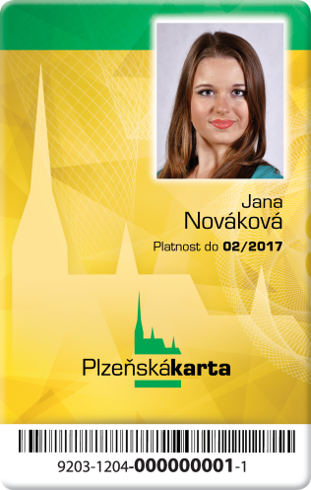

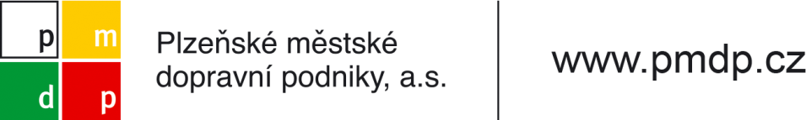
PLZEŇSKÁ KARTA
A
KARLOVARSKÁ KARTA
seznamte se s dvojčaty …

Slide 14
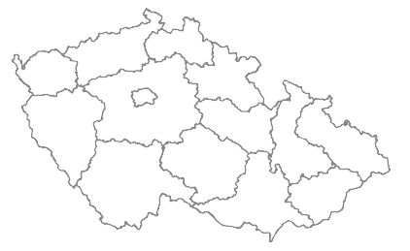

CO JE CÍLEM PROJEKTU ?
jádro systému Plzeňská karta
v 1. Fázi
přizpůsobit systém Plzeňská karta pro potřeby Karlových Varů
napojit DPKV na jádro systému v Plzni
implementovat software pro odbavení cestujících ve vozech DPKV
dodat mobilní telefony s revizorským řešením
vyrobit a vydat cca 25 tis. Karlovarských karet
umožnit na karty nabíjet časové předplatné
ve 2. Fázi - konec 2015
- ve spolupráci s DPKV zavést elektronickou peněženku pro nákup jednotlivého jízdného v MHD v Karlových Varech
ve 3. Fázi - 2016-2018
- postupně rozvíjet využití Karlovarské karty dle požadavků města Karlovy Vary a Dopravního podniku Karlovy Vary
(multifunkční karta)

Slide 15





PRŮBĚH PROJEKTU …
srpen 2014
září 2014
říjen 2014
listopad 2014
prosinec 2014
leden 2015
předprojektové
přípravy, jednání
PMDP s DPKV
dohoda
o realizaci,
start projektu
realizace projektu
realizace projektu
realizace projektu
Karlovarská karta
v provozu

Slide 16
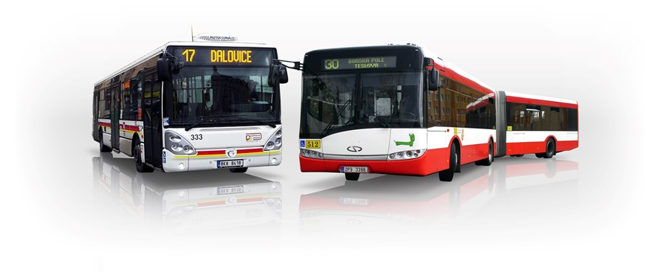
CO UMÍ KARLOVARSKÁ KARTA DNES ?
- časové předplatné pro Karlovy Vary a Integrovanou dopravu Plzeňska
- elektronická peněženka pro využití v MHD v Plzni a u dopravců IDP
- platby elektronickou peněženkou mimo dopravu v Plzni (parkovné, ZOO, bazén, občerstvení)
- další funkce shodné s PK, u partnerů Plzeňské karty
(knihovna, identifikační funkce ve stravovacích, docházkových a tiskových systémech)

Slide 17
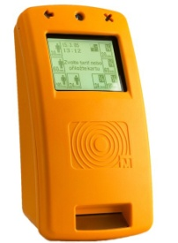

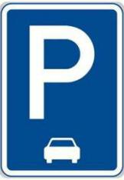
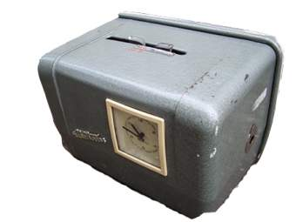
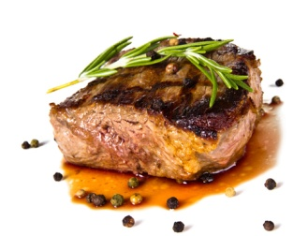
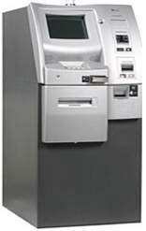


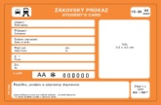


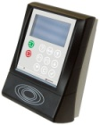
A CO BUDE NÁSLEDOVAT ?
peněženka v dopravě
platby parkovného
docházkové systémy
stravování
dobíjení
na ATM v KV
KNIHOVNA průkaz, platby
el. potvrzení o studiu
kultura
přístupové systémy

Slide 18
Děkuji za pozornost
Kateřina Fránová
Plzeňské městské dopravní podniky, a.s.
e-mail: franova@pmdp.cz
Tel.: 724 542 152

